Slide 1
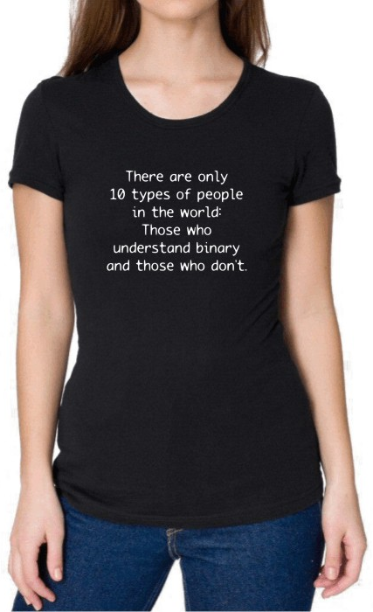
Digitale Technieken Oefensessie 1
Getalstelsels: binair, octaal, decimaal, hexadecimaal
…

Slide 2
Inhoud
Talstelsels DEC ↔ BIN ↔ OCT ↔ HEX
Oefeningen
Verbanden tussen talstelsels BIN-OCT-HEX
Omzettingen van talstelsels
Fractionele getallen (positief en kleiner dan 1)
Oefeningen

Slide 3
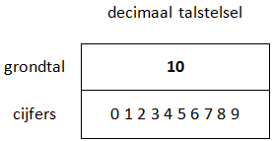

Decimale stelsel

Slide 4
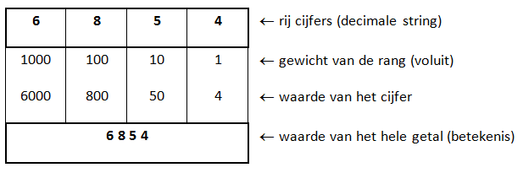
Decimale stelsel

Slide 5
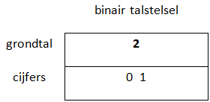

Binair stelsel

Slide 6
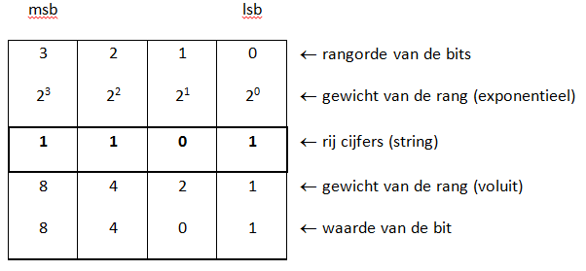

Binair stelsel

Slide 7
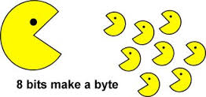
bit = binary digit  “een hapje”
nibble = groep van 4 bits  “een (groter) hapje”
to nibble = peuzelen
byte = groep van 2 nibbles of 8 bits  “bewuste herspelling
van bite = hap, beet“

Slide 8
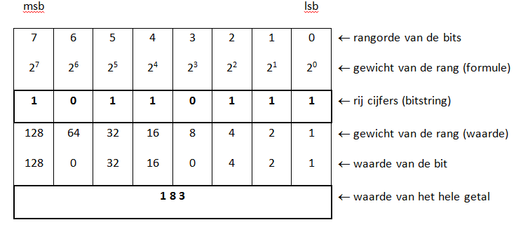
Binair stelsel
Voorbeeld 8-bit string

Slide 9
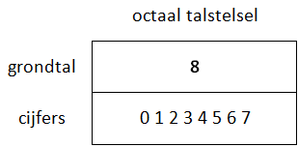

Octaal stelsel

Slide 10
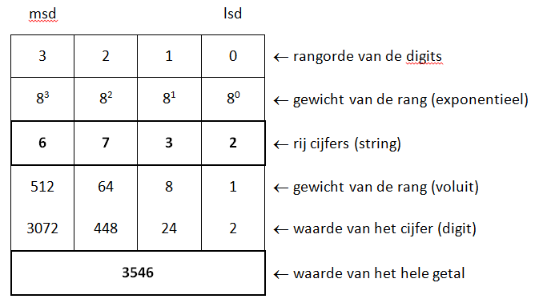
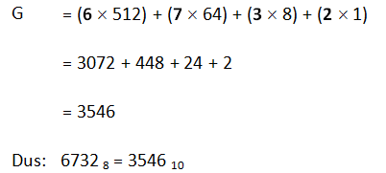
Octaal stelsel

Slide 11
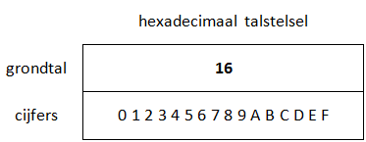
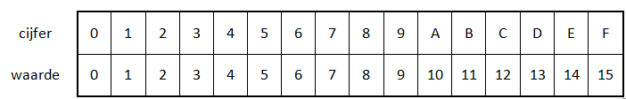

Hexadecimaal stelsel

Slide 12
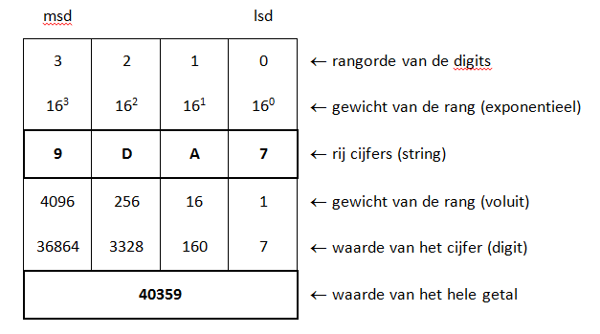
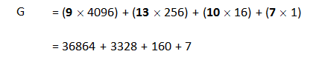
Hexadecimaal stelsel
= 40359₁₀

Slide 13

Hexadecimaal stelsel
Het grootste HEX getal van 4 cijfers:
De waarde is:

Slide 14
Oefeningen (zet om naar het decimale stelsel)
1) Welk gewicht heeft de hoogste digit in een hex getal van 2 cijfers?
2) Wat is de grootste waarde die een hex getal van 4 digits kan weergeven?
3) Welke getalwaarde heeft EB ₁₆?
4) Welke waarde stelt CAFE₁₆ voor?
5) Welk bereik heeft een hex getal van 3 digits?
6) Wat betekent FF₁₆?
7) Welke getalwaarde stelt 64₁₆ voor?
8) Wat is de betekenis van 40₁₆?

Slide 15
Oefeningen: oplossingen
1) Welk gewicht heeft de hoogste digit in een hex getal van 2 cijfers? | (16)
2) Wat is de grootste waarde die een hex getal van 4 digits kan weergeven? | (65535)
3) Welke getalwaarde heeft EB ₁₆? | (235)
4) Welke waarde stelt CAFE₁₆ voor? | (51966)
5) Welk bereik heeft een hex getal van 3 digits? | (0 t/m 4095)
6) Wat betekent FF₁₆? | (255)
7) Welke getalwaarde stelt 64₁₆ voor? | (100)
8) Wat is de betekenis van 40₁₆? | (64)

Slide 16
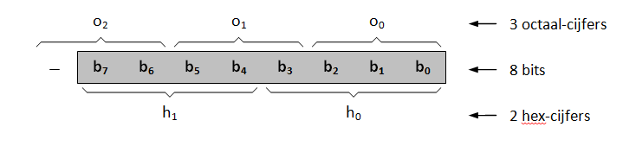
Verbanden
OCT  BIN  HEX
= OCT
= BIN
= HEX
Bemerk: een nibble wordt voorgesteld door één hexadecimaal cijfer.

Slide 17


Voorbeelden verbanden BIN/OCT/HEX
1. BIN  OCT
BIN  HEX
2. HEX  BIN
HEX  OCT D3₁₆ = 11 010 011₂
= 3 2 3₈

Slide 18
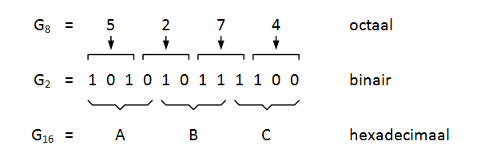
Voorbeelden verbanden BIN/OCT/HEX
3. OCT  BIN
OCT  HEX

Slide 19
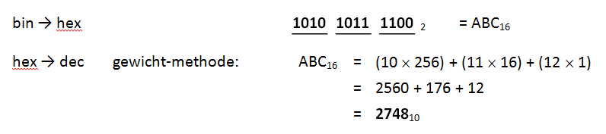
Conversie van talstelsels

Slide 20
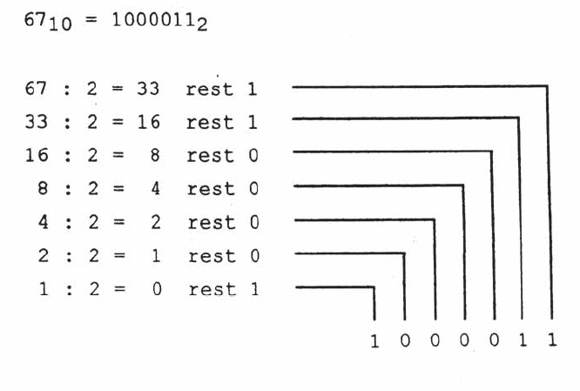
Omzettingen (gemakkelijker dan boek!)
Geheel getal: DEC  BIN

Slide 21
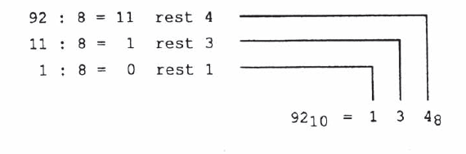
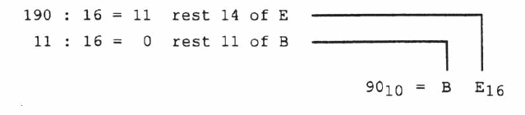
Omzettingen
Geheel getal: DEC  OCT
Geheel getal: DEC  HEX
190₁₀

Slide 22
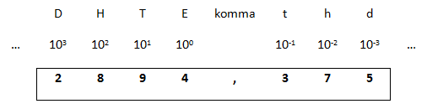
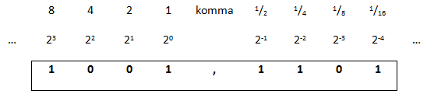
Fractionele getallen
‘fractioneel’ = getallen kleiner dan 1
decimale talstelsel:
analoog in binaire talstelsel:

Slide 23
Fractionele getallen
BIN  DEC
Methode 1: de fractie F = 0,1101₂ in de bovenstaande bitstring betekent dus:
F = 1× 0,5 + 1× 0,25 + 0× 0,125 + 1× 0,0625
= 0,8125
Methode 2: een snellere manier om ditzelfde resultaat te vinden gaat als volgt:
F = 13 / 16 = 0,8125

Slide 24
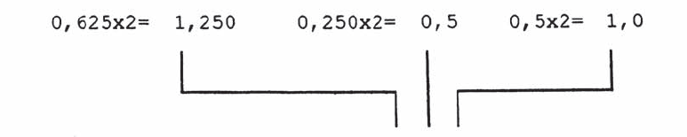
Fractionele getallen
DEC  BIN
0,625₁₀ = 0,101₂
0 , 1 0 1 ₂
Aandacht: de komma (of punt) wordt alleen in de tekstvorm expliciet genoteerd, maar in een digitaal systeem wordt deze niet aangeduid.

Slide 25
Demo WinLogiLab: omzettingen
Programma staat op Toledo!
Bovenste functie ‘BaseCon’
Enkel te gebruiken ter controle!
Ook fractionele getallen (maar met punt ingeven)
Vb. 0.625₁₀ = 0000.1010₂
Grondtal (= Base) van 2 t.e.m. 36 (!)

Slide 26
Oefeningen: opgave 1
Zet de binaire waarde om naar een decimale waarde, dan naar een octale waarde en dan naar een hexadecimale waarde.
DEC OCT HEX
0100 1100₂
0000 0000₂
0000 0001₂
1101 0000₂
0111 1111₂
1000 0000₂

Slide 27
Oefeningen: opgave 1 – Opl.
Zet de binaire waarde om naar een decimale waarde, dan naar een octale waarde en dan naar een hexadecimale waarde.
DEC OCT HEX
0100 1100₂ 076₁₀ 114₈ 4C₁₆
0000 0000₂ 000₁₀ 000₈ 00₁₆
0000 0001₂ 001₁₀ 001₈ 01₁₆
1101 0000₂ 208₁₀ 320₈ D0₁₆
0111 1111₂ 127₁₀ 177₈ 7F₁₆
1000 0000₂ 128₁₀ 200₈ 80₁₆

Slide 28
Oefeningen: opgave 2
Zet om van decimaal naar een 8-bits binaire string (= een byte).
BIN
100₁₀ 
97₁₀ 
35₁₀ 

Slide 29
Oefeningen: opgave 2 – Opl.
Zet om van decimaal naar een 8-bits binaire string (= een byte).
BIN
100₁₀  0110 0100₂
97₁₀  0110 0001₂
35₁₀  0010 0011₂

Slide 30
Oefeningen: opgave 3
Fractionele getallen.
Bereken de decimale waarde van 0,01011₂ op de 2 methoden.
Bereken de binaire waarde van 0,40625₁₀ tot 5 cijfers na de komma.

Slide 31
Oefeningen: opgave 3 – Opl.
Fractionele getallen.
Bereken de decimale waarde van 0,01011₂ op de 2 methoden. (0,34375₁₀)
Bereken de binaire waarde van 0,40625₁₀ tot 5 cijfers na de komma. (0,01101₂)

Slide 32
Oefeningen: opgave 4
Een meerderjarige vriend zijn verjaardag is uniek. Zijn hexadecimale leeftijd is dezelfde als decimaal in omgekeerde volgorde (ook omgekeerd geldig). Wat is zijn leeftijd?
Bestaat er ook zo’n leeftijd in het octale stelsel?

Slide 33
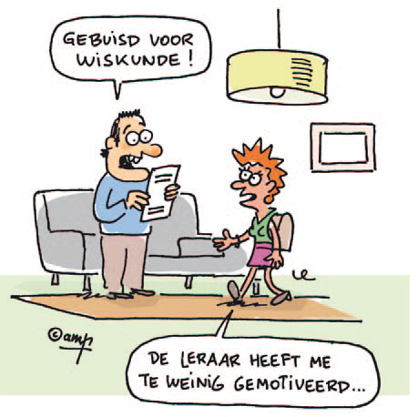
Studietips en leerdoelen:
Na deze oefensessie moet je zeker in staat zijn om:
De gewichtmethode te kunnen toepassen
Natuurlijke getallen om te zetten van het ene stelsel naar het andere (binair, octaal, decimaal, hexadecimaal)
Verbanden tussen OCT, BIN en HEX herkennen en gebruiken
Fractionele getallen omzetten van decimaal naar binair en omgekeerd
…

